Slide 1
LOTTO 2 PROGETTAZIONE E START UP DEL SERVIZIO ASSOCIATO POLITICHE EUROPEE
Modalità di adesione al corso

Slide 2
Come iscriversi al corso
vai al link: https://www.qsm.it/blog/bando-upi-lotto-2-progettazione-e-start-up-del-servizio-associatopolitiche-europee/
In alternativa collegarsi al sito www.qsm.it
Cliccare nella sezione Blog del sito

Slide 4
All'interno della sezione Blog e News si troveranno gli articoli per ogni singolo Lotto del bando UPI

Slide 5
Cliccando nell'articolo di interesse sarà possibile consultare:
La finalità generale del progetto “Province & Comuni”
Gli obiettivi formativi
I destinatari
La durata
Le metodologie
Frequenza e attestazione finale
Link ai programmi didattici previsti
Link - Compila il form di adesione

Slide 6
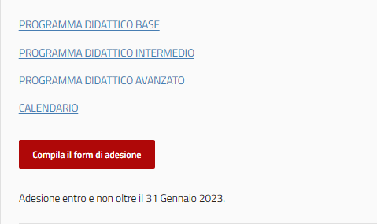
Dettaglio articolo:

Slide 7
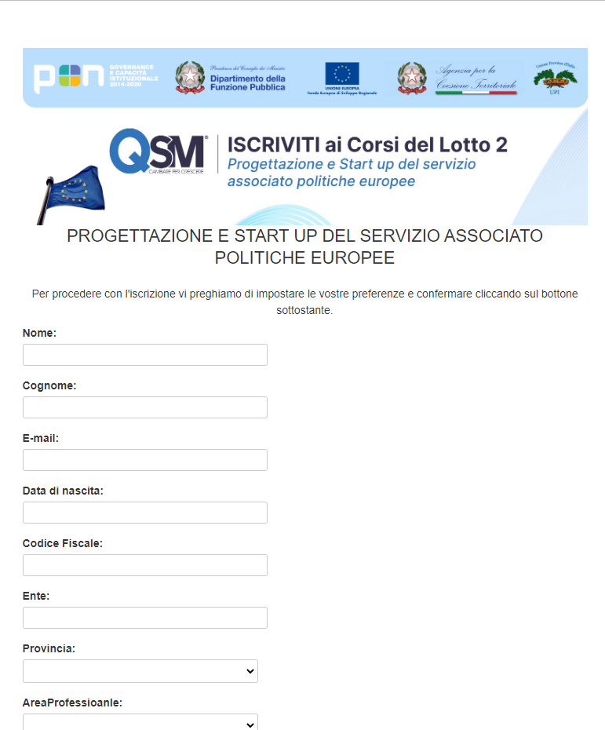
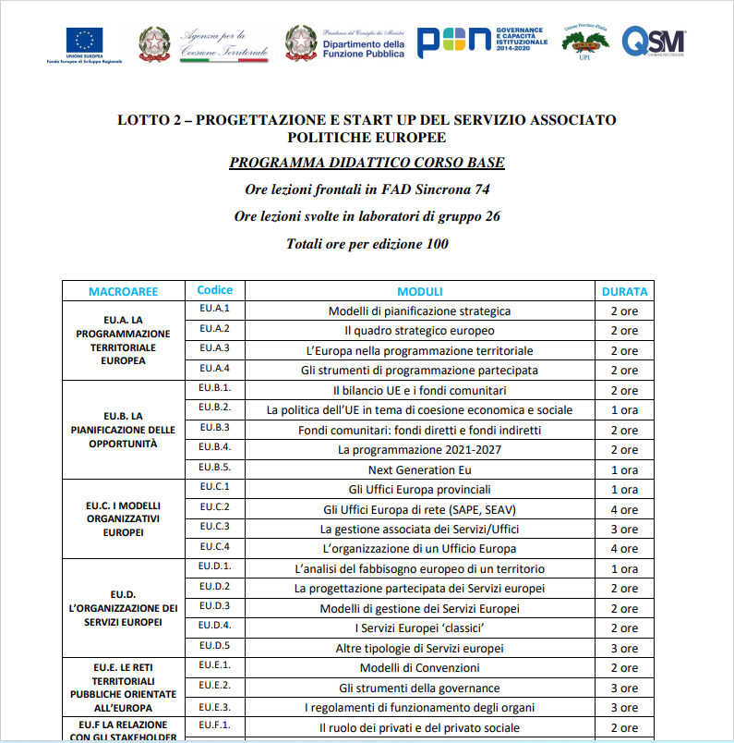
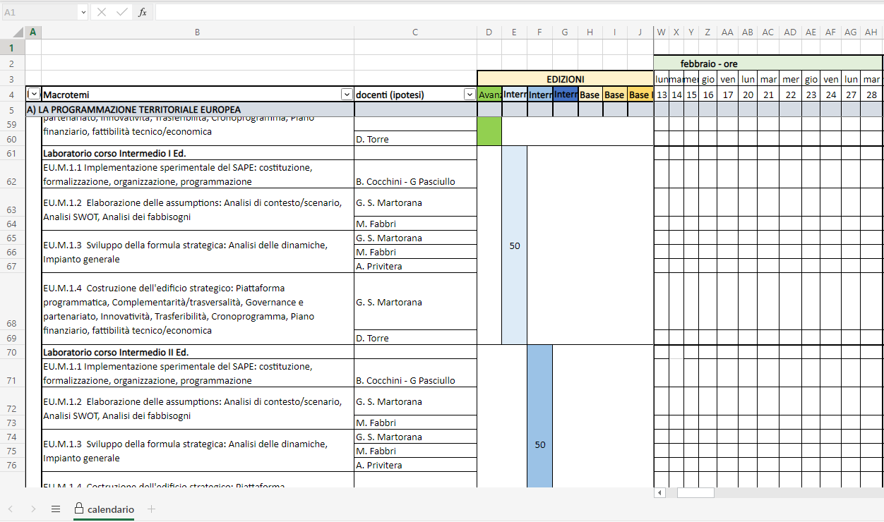

Slide 8
GRAZIE per l’attenzione

